Slide 1
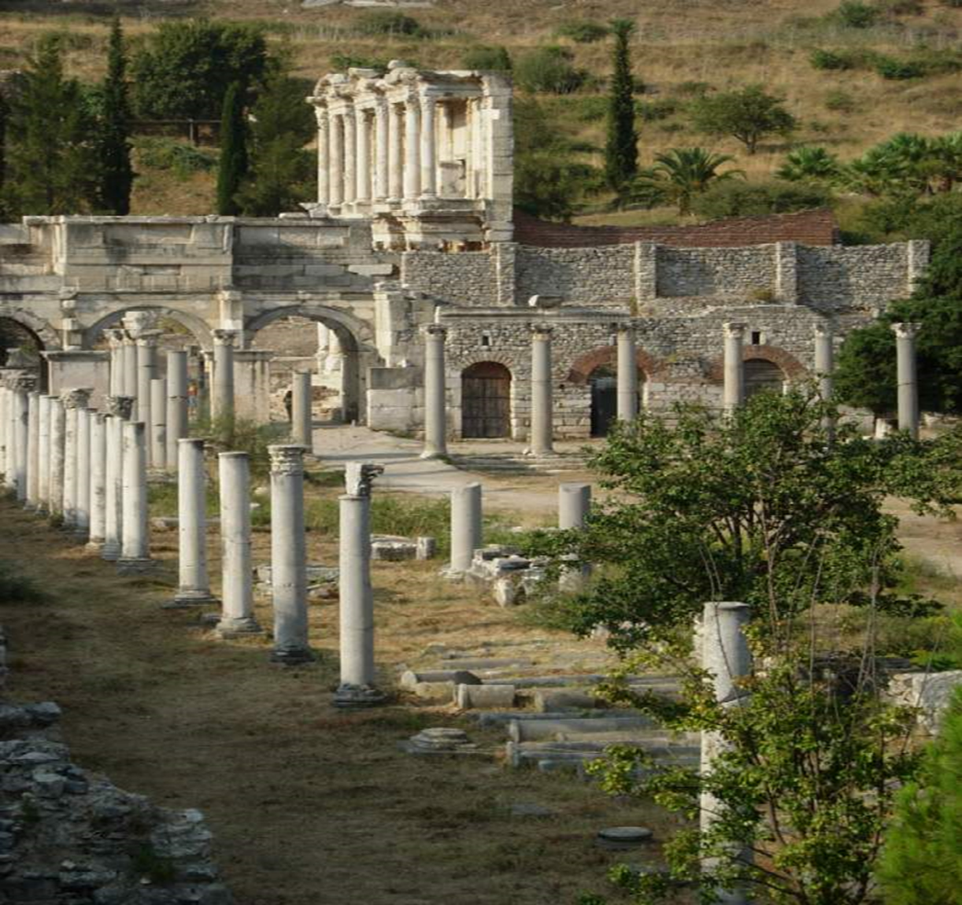
EBD
3º TRIMESTRE 2017

Slide 2
CARTA AOS EFÉSIOS
Lição 7: Oração de Paulo pelos Efésios

Slide 3
CARTA AOS EFÉSIOS Lição 7: Oração de Paulo pelos Efésios
Leitura Bíblica: Efésios 3. 14 a 21

Slide 4
Ef 3. 14 Por causa disso, me ponho de joelhos perante o Pai de nosso Senhor Jesus Cristo, 15 do qual toda a família nos céus e na terra toma o nome, 16 para que, segundo as riquezas da sua glória, vos conceda que sejais corroborados com poder pelo seu Espírito no homem interior; 17 para que Cristo habite, pela fé, no vosso coração; a fim de, estando arraigados e fundados em amor, 18 poderdes perfeitamente compreender, com todos os santos, qual seja a largura, e o comprimento, e a altura, e a profundidade 19 e conhecer o amor de Cristo, que excede todo entendimento, para que sejais cheios de toda a plenitude de Deus. 20 Ora, àquele que é poderoso para fazer tudo muito mais abundantemente além daquilo que pedimos ou pensamos, segundo o poder que em nós opera, 21 a esse glória na igreja, por Jesus Cristo, em todas as gerações, para todo o sempre. Amém!

Slide 5
CARTA AOS EFÉSIOS Lição 7: Oração de Paulo pelos Efésios
Texto Áureo:
“Por causa disso, me ponho de joelhos perante o Pai de nosso Senhor Jesus Cristo”
(Ef.3.14)

Slide 6
CARTA AOS EFÉSIOS Lição 7: Oração de Paulo pelos Efésios
- Introdução
I – Comunhão com o Pai
(vv. 14,15)
II– Objetivos da oração
(vv.16-19)
III– Deus tem poder para ir além
(vv. 20,21)
- Conclusão

Slide 7
CARTA AOS EFÉSIOS Lição 7: Oração de Paulo pelos Efésios
Introdução
Nesta lição vamos estudar a segunda oração de Paulo pela igreja; na primeira, ele pediu ao Pai que desse à igreja visão espiritual; nesta, ele pede ao Pai fortalecimento no homem interior. Não obstante Paulo estar em uma prisão, seu pedido em nenhum momento tem caráter material, ou mesmo individual; sua oração é sempre em favor dos irmãos. Ela tem características próprias, objetivos claros e busca sempre a vontade de Deus.
Notes:
VOS DÊ O ESPÍRITO DE SABEDORIA E DE REVELAÇÃO, 18 TENDO ILUMINADOS OS OLHOS DO VOSSO ENTENDIMENTO, Não procura seus próprios interesses

Slide 8
CARTA AOS EFÉSIOS Lição 7: Oração de Paulo pelos Efésios
- Introdução
I – Comunhão com o Pai
(vv. 14,15)
II– Objetivos da oração
(vv.16-19)
III– Deus tem poder para ir além
(vv. 20,21)
- Conclusão

Slide 9
Ef 3. 14 Por causa disso, me ponho de joelhos perante o Pai de nosso Senhor Jesus Cristo,
15 do qual toda a família nos céus e na terra toma o nome,
Notes:
MINHA COMPREENSÃO DO MISTÉRIO DE CRISTO, lição anterior

Slide 10
CARTA AOS EFÉSIOS Lição 7: Oração de Paulo pelos Efésios
I – Comunhão com o Pai 1
Paulo sempre mantém o modelo de oração, que é dirigir o pedido a Deus e em nome de Jesus. Ao Pai porque é d’Ele que vem a resposta para a oração; e por Jesus porque Ele é o caminho para se chegar ao Pai – não há outra forma de o homem pecador se achegar a Deus.
Notes:
PAI NOSSO QUE ESTAIS NOS CÉUS O VÉU RASGADO

Slide 11
CARTA AOS EFÉSIOS Lição 7: Oração de Paulo pelos Efésios
I – Comunhão com o Pai 2
Paulo tem certeza do acesso, pois usa a expressão “perante”, ou seja, face a face. Não é um ato meramente religioso, mas consciente, racional. Além de reconhecer que Ele é o Pai de toda a família nos céus e na terra e, se há algum pedido a fazer pelos filhos, é perante o Pai que se deve comparecer. (Ec 5. 12)
Notes:
humildade de joelhos

Slide 12
Ec 5. 1 Guarda o teu pé, quando entrares na Casa de Deus; e inclina-te mais a ouvir do que a oferecer sacrifícios de tolos, pois não sabem que fazem mal.
2 Não te precipites com a tua boca, nem o teu coração se apresse a pronunciar palavra alguma diante de Deus; porque Deus está nos céus, e tu estás sobre a terra; pelo que sejam poucas as tuas palavras.
Notes:
HUMILDADE DE JOELHOS

Slide 13
CARTA AOS EFÉSIOS Lição 7: Oração de Paulo pelos Efésios
- Introdução
I – Comunhão com o Pai
(vv. 14,15)
II– Objetivos da oração
(vv.16-19)
III– Deus tem poder para ir além
(vv. 20,21)
- Conclusão

Slide 14
Ef 3. 16 para que, segundo as riquezas da sua glória, vos conceda que sejais corroborados com poder pelo seu Espírito no homem interior;
17 para que Cristo habite, pela fé, no vosso coração; a fim de, estando arraigados e fundados em amor,
18 poderdes perfeitamente compreender, com todos os santos, qual seja a largura, e o comprimento, e a altura, e a profundidade
19 e conhecer o amor de Cristo, que excede todo entendimento, para que sejais cheios de toda a plenitude de Deus.
Notes:
II– Objetivos da oração (vv.16-19)

Slide 15
CARTA AOS EFÉSIOS Lição 7: Oração de Paulo pelos Efésios
II– Objetivos da oração 1
O primeiro pedido foi para que os irmãos fossem fortalecidos com poder. A expressão tem a ideia de domínio, ou seja, os irmãos deveriam ser dominados pelo poder do Espírito Santo. E não é uma ação externa, pois Paulo está pedindo esse revestimento no homem interior. Esta promessa está contida em João 14.16, 17 e 20, assim como em Atos 1. 8.
Notes:
NA REFERÊNCIA DE JOÃO, JESUS DISSE: “PORQUE HABITA CONVOSCO E ESTARÁ EM VÓS” – OU SEJA, É UMA AÇÃO INTERIOR.

Slide 16
João 14. 16 E eu rogarei ao Pai, e ele vos dará outro Consolador, para que fique convosco para sempre,
17 o Espírito da verdade, que o mundo não pode receber, porque não o vê, nem o conhece; mas vós o conheceis, porque habita convosco e estará em vós.
20 Naquele dia, conhecereis que estou em meu Pai, e vós, em mim, e eu, em vós.
Notes:
FIGURA NO GALHO ENXERTADO E A SEIVA Quando o Esp S. reveste o homem interior, estamos prontos, pois, ainda q o exterior sofra, o interior está revestido (2 Co 4.16).

Slide 17
CARTA AOS EFÉSIOS Lição 7: Oração de Paulo pelos Efésios
II– Objetivos da oração 3
Mas Paulo ainda diz mais: para que Cristo habite em vosso coração, ou seja, instale-se; esteja em casa ou ainda se estabeleça. Uma vez que somos templo, este precisa ser dedicado totalmente a Ele. A nossa vida não deve ser uma casa para Jesus estar esporadicamente; pelo contrário, Ele precisa habitar.
Notes:
É verdade que o vaso é de barro (2 Cor 4.7) I Jo 3.3 E qualquer que nele tem esta esperança purifica-se a si mesmo, como também ele é puro.

Slide 18
CARTA AOS EFÉSIOS Lição 7: Oração de Paulo pelos Efésios
II– Objetivos da oração 4
Dessa forma o Espírito Santo fará com que os irmãos lancem raízes e se firmem cada vez mais em amor no lugar onde Cristo nos colocou – nos lugares celestiais. O que contrasta com a vida carnal que é superficial, que não entende nada das maravilhas de Deus! Na presença d’Ele podemos compreender como o Reino de Deus alcança para a salvação os piores pecadores; e a vitória final será de seu Ungido (Fp 2.9-11; 1 Co 15. 24).

Slide 19
Fp 2. 9 Pelo que também Deus o exaltou soberanamente e lhe deu um nome que é sobre todo o nome, 10 para que ao nome de Jesus se dobre todo joelho dos que estão nos céus, e na terra, e debaixo da terra, 11 e toda língua confesse que Jesus Cristo é o Senhor, para glória de Deus Pai.
1 Co 15. 24 Depois, virá o fim, quando tiver entregado o Reino a Deus, ao Pai, e quando houver aniquilado todo império e toda potestade e força.

Slide 20
CARTA AOS EFÉSIOS Lição 7: Oração de Paulo pelos Efésios
II– Objetivos da oração 5
A mente humana não compreende essas coisas e esse é outro objetivo na oração de Paulo, para que os irmãos conhecessem o que não pode ser conhecido por métodos humanos, o que ultrapassa o conhecimento racional (1 Co 2.9-14). Este era o desejo de Paulo – que os irmãos fossem tirados do plano natural e levados para o sobrenatural, de maneira que o homem estará cheio de toda a plenitude de Deus.

Slide 21
1 Co 2. 9 Mas, como está escrito: As coisas que o olho não viu, e o ouvido não ouviu, e não subiram ao coração do homem são as que Deus preparou para os que o amam. 10 Mas Deus no-las revelou pelo seu Espírito; porque o Espírito penetra todas as coisas, ainda as profundezas de Deus. 11 Porque qual dos homens sabe as coisas do homem, senão o espírito do homem, que nele está? Assim também ninguém sabe as coisas de Deus, senão o Espírito de Deus. 12 Mas nós não recebemos o espírito do mundo, mas o Espírito que provém de Deus, para que pudéssemos conhecer o que nos é dado gratuitamente por Deus. 13 As quais também falamos, não com palavras de sabedoria humana, mas com as que o Espírito Santo ensina, comparando as coisas espirituais com as espirituais. 14 Ora, o homem natural não compreende as coisas do Espírito de Deus, porque lhe parecem loucura; e não pode entendê-las, porque elas se discernem espiritualmente.

Slide 22
Ef 3.18 poderdes perfeitamente compreender, com todos os santos, qual seja a largura, e o comprimento, e a altura, e a profundidade
19 e conhecer o amor de Cristo, que excede todo entendimento, para que sejais cheios de toda a plenitude de Deus.

Slide 23
CARTA AOS EFÉSIOS Lição 7: Oração de Paulo pelos Efésios
- Introdução
I – Comunhão com o Pai
(vv. 14,15)
II– Objetivos da oração
(vv.16-19)
III– Deus tem poder para ir além
(vv. 20,21)
- Conclusão

Slide 24
Ef 3. 20 Ora, àquele que é poderoso para fazer tudo muito mais abundantemente além daquilo que pedimos ou pensamos, segundo o poder que em nós opera,
21 a esse glória na igreja, por Jesus Cristo, em todas as gerações, para todo o sempre. Amém!

Slide 25
CARTA AOS EFÉSIOS Lição 7: Oração de Paulo pelos Efésios
III– Deus tem poder para ir além 1
Ora, tudo isso que foi colocado ainda não é nada perto do que Deus tem poder para fazer pela igreja, Ele é poderoso para fazer muito mais.
Ef 3. 20 ... é poderoso para fazer tudo muito mais abundantemente além daquilo que pedimos ou pensamos, segundo o poder que em nós opera,
Notes:
A interpretação desse versículo é deturpada, porque é isolado do seu contexto. Vejam que o que Paulo afirma não diz respeito a coisas materiais, elas são totalmente espirituais.

Slide 26
CARTA AOS EFÉSIOS Lição 7: Oração de Paulo pelos Efésios
III– Deus tem poder para ir além 2
Nesse sentido, que Deus faz além daquilo que pedimos ou até mesmo pensamos, muitas vezes não conhecemos a real necessidade espiritual dos irmãos, mas, conduzidos pelo Espírito Santo, alcançaremos aquilo que é a vontade de Deus (Rm 8.26). A obra que Deus realizou por meio de Cristo está muito além do entendimento humano, portanto, a Ele seja toda a honra e toda a glória.

Slide 27
Rm 8. 26 E da mesma maneira também o Espírito ajuda as nossas fraquezas; porque não sabemos o que havemos de pedir como convém, mas o mesmo Espírito intercede por nós com gemidos inexprimíveis.

Slide 28
CARTA AOS EFÉSIOS Lição 7: Oração de Paulo pelos Efésios
- Introdução
I – Comunhão com o Pai
(vv. 14,15)
II– Objetivos da oração
(vv.16-19)
III– Deus tem poder para ir além
(vv. 20,21)
- Conclusão

Slide 29
CARTA AOS EFÉSIOS Lição 7: Oração de Paulo pelos Efésios
Conclusão
Por esta oração de Paulo fica ainda mais claro o grande depósito de Deus em Cristo Jesus e que o papel da intercessão pela vida do povo é imprescindível. Somente através de uma vida diante da face de Deus é que a igreja sairá do natural e invadirá o sobrenatural. Não é ação humana; é de Deus, pelo poder do Seu Espírito.
Notes:
tomai toda a armadura de Deus, orando em todo tempo com toda oração e súplica por todos os santos Oh, Senhor, encha-nos do Teu Espírito até que transbordemos!

Slide 30
CARTA AOS EFÉSIOS Lição 7: Oração de Paulo pelos Efésios
- Introdução
I – Comunhão com o Pai
(vv. 14,15)
II– Objetivos da oração
(vv.16-19)
III– Deus tem poder para ir além
(vv. 20,21)
- Conclusão

Slide 31
CARTA AOS EFÉSIOS Lição 7: Oração de Paulo pelos Efésios
Texto Áureo:
“Por causa disso, me ponho de joelhos perante o Pai de nosso Senhor Jesus Cristo”
(Ef.3.14)

Slide 32
EBD
3º TRIMESTRE 2017

